Slide 1
KS FoU-prosjekt nr. 124003:
Forvaltning av kommunesektorens eiendom og infrastruktur – dilemmaer og løsninger
Resultater fra delprosjekt 4:
HVA KAN GJØRES INNEN EKSISTERENDE HANDLINGSROM?
Elin Enlid og Rolv Lea, CIVITAS
Per Bruem, Bruem Consulting

Slide 2
HOVEDPUNKTER
Tiltak kommunene selv kan gjennomføre innen eksisterende rammer er knyttet til hovedområdene:
• Kompetanse
• Kontroll
• Kommunikasjon
Det er lagt vekt på tiltak som inkluderer bevisst prioritering av ressurser, rutiner, arbeidsmetoder, god kommunikasjon.
I tillegg kommer tiltak som krever ekstern finansiering eller andre virkemidler (delrapport 5).

Slide 3
Kompetanse
A1 Gå målrettet til verks med kompetanseutvikling. Gå gjennom kommunens behov for kompetanse, hva man har og hva man trenger på lang sikt, samt alternativer for å skaffe kompetansen.
A2 Målrettet deltakelse i kompetansenettverk. Vær bevisst på hva man vil ha ut av deltakelsen, og vær forberedt på å bidra selv. Ulike deler av organisasjonen har ulike behov, nettverk kan være nyttig for driftspersonale så vel som ledere.
A3 Utarbeide gode hjemmesider for rekruttering. Presentere spennende oppgaver man kan jobbe med, og gjerne inkludere «intervjuer» med personer som jobber i kommunen.
A4 Besøke studiesteder for å presentere egen kommune og arbeidsplass – gjerne sammen med andre kommuner.
A5 Tilby sommerjobber, prosjektoppgaver og lærlingplasser.

Slide 4
Kompetanse, forts.
A6 Oppfordre ansatte til å skrive fagartikler om interessante kommunale prosjekter i aktuelle fagtidsskrifter.
A7 Vurdere om kommunen vil ha utbytte av å tilby traineestillinger gjennom et nettverk.
A8 God informasjon om de folkevalgtes ansvar som arbeidsgivere, og som eiere av bygg, veger og anlegg, i folkevalgtopplæringen.
A9 Gode systemer for rapportering, og synliggjøring av behov, mellom administrasjon og folkevalgte.
A10 I størst mulig grad benytte eksisterende og tilgjengelige innkjøpsmaler og normer for tekniske løsninger.
A11 Vurdere om det vil være nyttig å benytte evalueringsskjema for leveranser.

Slide 5
Kontroll
B1 Etablere en strategi, fortrinnsvis i form av en hovedplan, for kommunens bygg, veger og VA-anlegg.
B2 Kontrollere at kommunen som et minimum har internkontroll som tilfredsstiller minstekrav i lover og forskrifter.
B3 Kontrollere at interne mål fra strategidokumenter er tatt inn i ledelsessystemet.
B4 Sjekke om bedriftens systemer benyttes aktivt, eller om de bare eksisterer i teorien. Ved «sovende» systemer: Finn ut hvorfor. Involver de ansatte. Gjør nødvendige justeringer. Sørg for at ansvar for ulike aktiviteter og funksjoner er plassert.
B5 Vurdér om kommunen har flere parallelle systemer som kan slås sammen til ett

Slide 6
Kontroll, forts.
B6 Dokumentér! Etabler oversikt over bygg, veger, rørnett og anlegg, både på kart/tegninger og skjematisk.
B7 Velg støtteverktøy etter behov. Et godt vedlikeholdt regneark kan være bedre enn et avansert FDV-system som brukes halvhjertet.
B8 Vedlikehold oversikten! Ta ut bygg som selges og utarbeid rutiner for å etterspørre og lagre oppdatert informasjon etter både store og små arbeider.
B9 Administrasjonen bør tallfeste verdien av bygg, veger og anlegg for politikerne.
B10 Få oversikt over tilstanden til bygg og anlegg.
B11 Velg ut noen nøkkelparametre Sammenlign med tilsvarende kommuner.

Slide 7
Kontroll, forts.
B12 Husk å ta med både data om selve anleggene, og om resultater av driften.
B13 Benytte LCC ved valg av løsninger.
B14 Etablere vedlikeholdsplaner og driftsplaner, samt rutiner for oppfølging av disse – helst som del av et helhetlig system for kvalitetsstyring.
B15 Gjennomføre nødvendige ROS-analyser, og følg opp tiltakene den frembringer.
B16 Etablere årshjul for rapportering og andre aktiviteter.
B17 Etablere enkle og gode maler for rapportering Bevisst bruke visuelle fremstillingsmåter. I størst mulig grad basert på eksisterende systemer og data.
B18 Velge organisering som passer med kommunens kultur og rammebetingelser.

Slide 8
Kommunikasjon
C1 Vær bevisst på å formulere det skriftlige materialet med tanke på at leseren skal oppfatte budskapet. Forklar hvorfor tiltaket er nødvendig, og hva som vil skje dersom det ikke gjennomføres.
C2 Klargjør så langt det er mulig hvilke problemstillinger politikerne er opptatt av å få belyst
C3 Vurdér ut fra sakens kompleksitet og størrelse om det er aktuelt å arrangere f.eks. seminar eller befaring for å bedre politikernes kunnskap om problemstillingen.
C4 Etablere rutiner for kontakt mellom brukerne av byggene, og forvaltningsorganisasjonen.
C5 Lage oversikt over hva som er driftspersonalets oppgaver på byggene, og hva brukerne må ivareta selv.

Slide 9
Trondheim eiendom har funnet sin rytme for vedlikehold
Planlagt vedlikehold hvert 4. år.
Tilstandsanalyser året før.
I tillegg til teknisk tilstand vurderes funksjon og universell utforming. Ved behov også brann VVS eller annet.
Egne prosjektledere for vedlikeholdsaktiviteter.
70 % av budsjettet brukes på planlagte vedlikeholdsaktiviteter.

Slide 10
Traineenettverk for Romerikskommunene
12 kommuner og interkommunale selskap på Romerike.
Omfatter områdene vei, vann, avløp, renovasjon, plan og regulering, kart og byggesak, geodata og oppmåling.
To hoveddeler:
En praktisk opplæringsdel med fagveileder som gir oppgaver, og en mentor som følger traineen gjennom programmet.
6 fagsamlinger, omvisninger i anlegg og studietur.
Varighet 18 måneder
To perioder i vertskommune/IKS
En periode i rulleringskommune

Slide 11
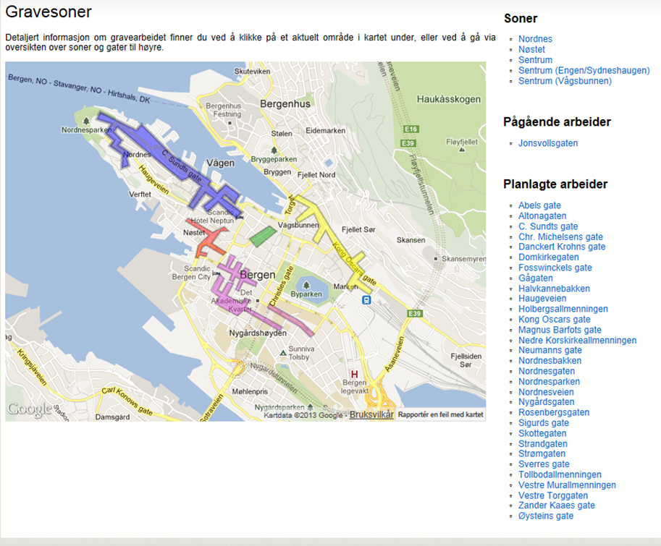
Graveklubben i Bergen
Opprettet for å samordne graving i sentrumsgatene.
Redusere ulempe for beboere, næringsliv og trafikanter.
unngå unødig graving
Bedre miljøet i sentrum
Informerer også eksisterende og potensielle kunder om tjenester som påkobling til fjernvarme, søppelsug og øking av effektuttak.

